Slide 1




SERVIZIO SANITARIO REGIONALE
EMILIA-ROMAGNA
Azienda Unità Sanitaria Locale di Ferrara
SERVIZIO SANITARIO REGIONALE
EMILIA-ROMAGNA
Azienda Ospedaliera-Universitaria di Ferrara
Giornata del cuore: PDTA SCOMPENSO
Ruolo dell'Infermiere nelle
Case della Salute,
nelle Medicine di Gruppo o in Rete
Relatore: Sig.ra Monica Grazzi 24 Maggio 2018 Dr.ssa M. Pandini
Responsabile Assistenziale DCP
Notes:
<numero>

Slide 2

RUOLO dell' INFERMIERE
L’Infermiere Care Manager opererà in stretta integrazione con i MMG, gli specialisti e con gli infermieri che svolgono la loro attività nelle Medicine di Gruppo/Reti avanzate
ED AGISCE:
- Con un ruolo prevalente di natura organizzativa e di indirizzo per tutti gli assistiti, che necessitano di una presa in carico per approfondimento diagnostico e/o per follow up e si interfaccia con gli altri nodi della rete (territoriali e ospedalieri);
- Con un ruolo di natura clinico assistenziale con funzioni di monitoraggio delle condizioni cliniche del paziente attraverso contatti telefonici, interventi ambulatoriali e domiciliari, eseguendo interventi di educazione sanitaria e terapeutica per migliorare la capacità di gestione della malattia da parte del paziente e dei care giver.
Notes:
<numero>

Slide 3

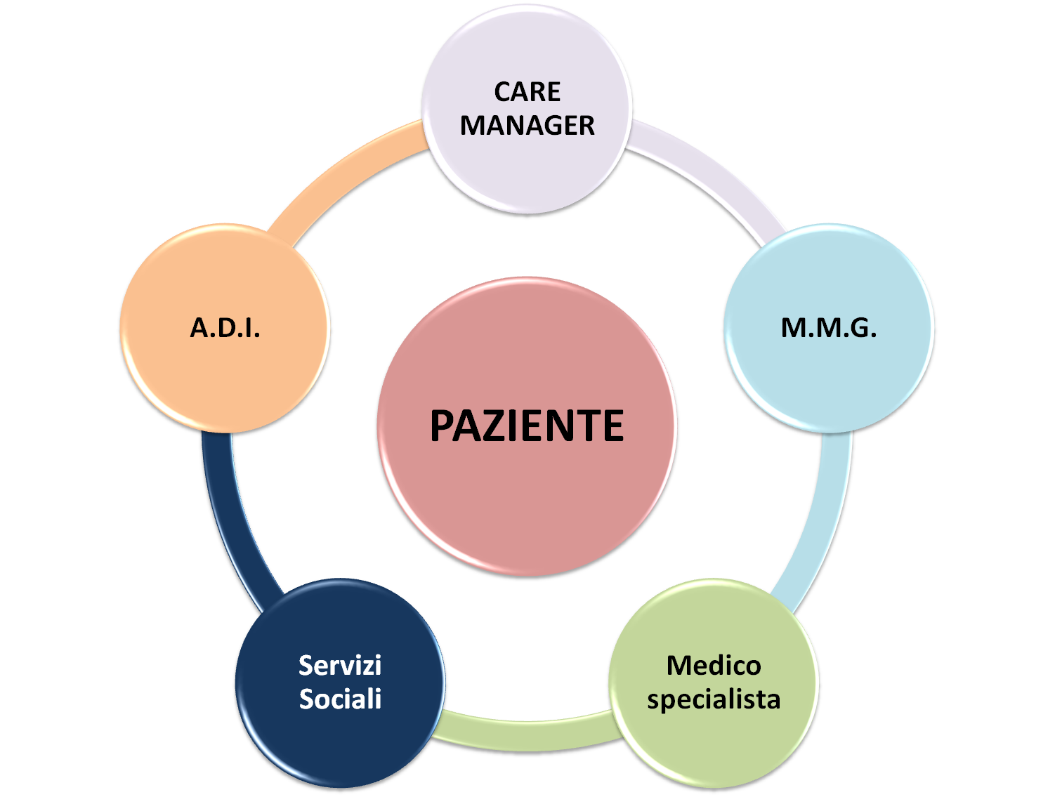
SERVIZIO SANITARIO REGIONALE
EMILIA-ROMAGNA
Azienda Unità Sanitaria Locale di Ferrara
Notes:
<numero>
<numero>
<numero>

Slide 4
1 - FASI DEL PERCORSO per richiesta ecocolordoppler cardiaco – SVILUPPO FUTURO
.
Il MMG Individua un candidato al percorso PDTA dello Scompenso
INVIA IL PAZIENTE AL PDA
Redige ricetta dema o rossa per ecocolordoppler cardiaco
e comunica i dati dell’assistito
all’Infermiere del PDA che prende appuntamento su liste dedicate
INFERMIERE:
Programma su agende dedicate per
appuntamento “Ecocolordoppler»
2. Comunica l’appuntamento al paziente per accedere
all’ambulatorio DI RIFERIMENTO………
Notes:
<numero>

Slide 5
2- FASE SUCCESSIVA DEL PERCORSO
MMG:
Valuta il referto Ecocolordoppler
Compila Modulo 1 e lo consegna al paziente
Redige ricetta DEMATERIALIZZATA/ROSSA per visita cardiologica con quesito diagnostico PDTA
SCOMPENSO ed invia il paziente al PDA di riferimento.
CARDIOLOGO
1 Conferma la diagnosi di SC ed eventualmente completa la fase diagnostica (coronarografia, RM cardiaca, etc);
2 Compila il MODULO 2 per le nuove diagnosi di scompenso cardiaco in STADIO C, da seguire in GI col MMG;
3 Prende in carico i pazienti in STADIO D;
4 Esegue le visite di controllo nei pazienti in gestione integrata;
5 Fornisce consulenza telefonica al MMG per i pazienti seguiti con scompenso cardiaco
6 Rilascia eventuale Esenzioni ticket;
MMG
Valuta la documentazione ricevuta
Invia mail di presa in carico INTEGRATA alla segreteria DCP la qua lo comunica al PDA di riferimento
Gestisce il follow – up secondo le indicazioni cardiologiche, in collaborazione con infemiere
Notes:
<numero>

Slide 6
Stadio C
Infermiere Ambulatorio Scompenso
Educazione sanitaria individuale del paziente e dei suoi familiari
Valutazione periodica dei parametri
Monitoraggio del paziente tramite:
  Contatto telefonico periodico (da semestrale a settimanale)
  Controllo ambulatoriale periodico secondo quanto previsto dal PDTA o dalle indicazioni cardiologiche
Punto di riferimento per il paziente a fronte del peggioramento delle condizioni di salute legate allo scompenso.
Notes:
<numero>

Slide 7
SERVIZIO SANITARIO REGIONALE
EMILIA-ROMAGNA
Azienda Unità Sanitaria Locale di Ferrara
L'Attività di COUNSELLING ha l'obiettivo di aumentare l’assunzione di RESPONSABILITÀ DA PARTE DEL PAZIENTE nella gestione della propria malattia
  Accertarsi che il paziente abbia compreso l'importanza e le modalità corrette di monitorare il Peso, la Pressione Arteriosa e la comparsa di Edemi Declivi
  Verificare il corretto svolgimento dell’automonitoraggio
  Spiegare come e perché contattare l'Ambulatorio Infermieristico dello Scompenso e l'importanza di non auto-sospendersi la terapia
  Attuare interventi di Educazione sanitaria sui Fattori di Rischio e sui corretti stili di vita (DIETA, FUMO, ATTIVITA' FISICA)
  Educare alla corretta assunzione dei farmaci e loro gestione.
Notes:
<numero>
<numero>
<numero>

Slide 8


LA CHIAMATA ATTIVA TELEFONICA
HA L'OBIETTIVO DI MONITORARE
PERIODICAMENTE IL PAZIENTE :
Sulla sintomatologia soggettiva
Sulla corretta assunzione dei farmaci
Sulla capacità di svolgere le attività quotidiane
Sulla modificazione dello stato clinico (PA, peso, edemi ecc.. ecc..)

Slide 9
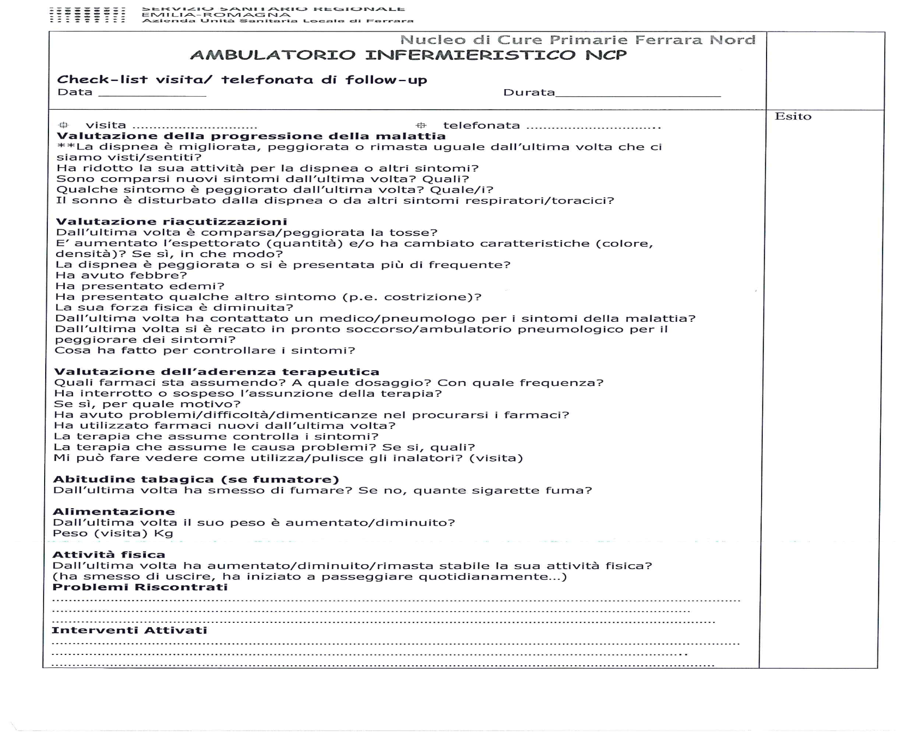
STRUMENTO DI MONITORAGGIO
SERVIZIO SANITARIO REGIONALE
EMILIA-ROMAGNA
Azienda Unità Sanitaria Locale di Ferrara
Notes:
<numero>

Slide 10

SERVIZIO SANITARIO REGIONALE
EMILIA-ROMAGNA
Azienda Unità Sanitaria Locale di Ferrara
Brochure Copparo
Notes:
<numero>
<numero>
<numero>

Slide 11

“UNIRSI E' UN INIZIO
STARE INSIEME UN PROGRESSO
LAVORARE INSIEME UN SUCCESSO”
H. Ford
Notes:
<numero>
ed è certamente più funzionale e vantaggioso un metodo che prevede l’attivazione di una rete professionale, la quale abbia come obiettivo la globalità dell’intervento, inteso come raccordo tra servizi sanitari, servizi sociali, famiglie, risorse territoriali e istituzionali, in modo tale da superarne la frammentazione.
L’intervento poi, verrà pianificato sulla base di un’adeguata valutazione del livello di complessità assistenziale dell’assistito.
<numero>

